Slide 1
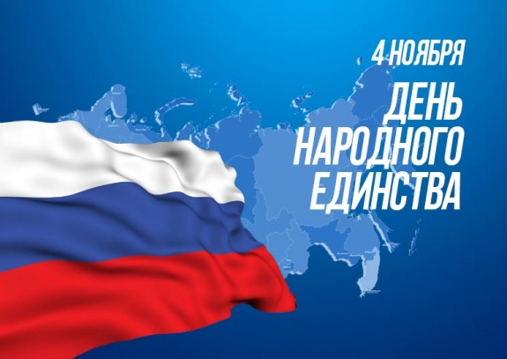

Slide 2
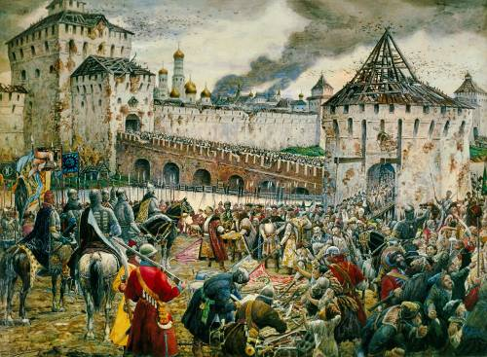
Почему 4 ноября?
4 ноября 1612 года войска народного ополчения освободили Китай-город (исторический центр Москвы) от польских захватчиков.

Slide 3
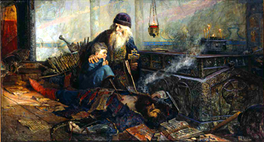
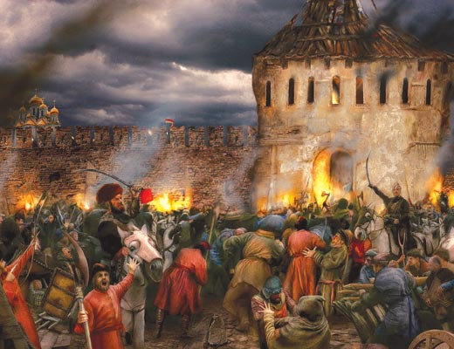
Смутное время
Причины
1598-1613
Прервалась династия Рюриковичей.
Неурожай, голод.
Эпидемии.

Slide 4
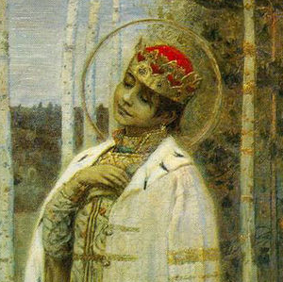
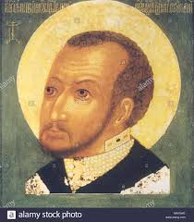
Царевич Дмитрий погиб при загадочных обстоятельствах в 1591 году.
Царь Федор Иоаннович умер в 1598 году, не оставив потомков.

Slide 5
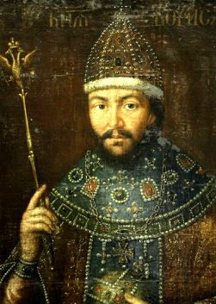
Правление Бориса Годунова
Профессор Петербургского университета Андрей Буровский пишет, что после зверств Ивана Грозного и 14-летнего правления его доброго, но слабого и больного сына Федора, страна, наконец, получила энергичного, толкового и умеренно прогрессивного лидера.
"Решения принимались разумные, государство укреплялось. Борис был популярен во всех классах общества", - отмечает исследователь.

Slide 6
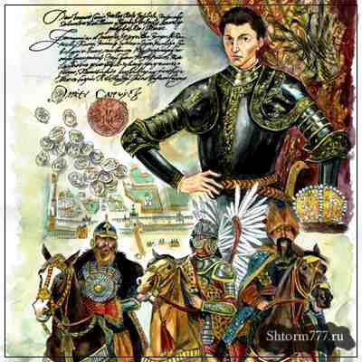
Лжедмитрий
Беглый монах
Григорий Отрепьев.
Назвал себя чудом спасшимся царевичем Дмитрием.
Как он собрал войско и захватил власть?

Slide 7
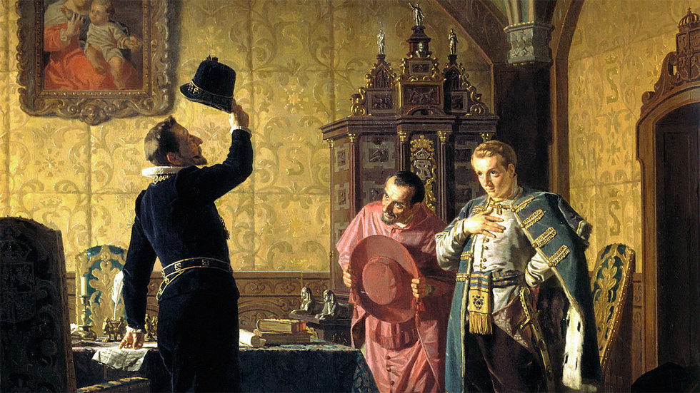
Получил поддержку польского короля и папы римского.
Обещал обратить Русь в католичество и отдать Польше часть русских земель.

Slide 8
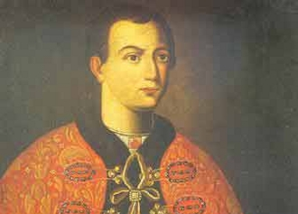
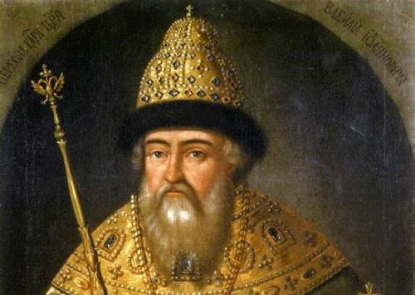
Первый период Смуты
1605 – 1606 г. Правление Лжедмитрия I
Он действовал слишком самостоятельно, чем вызвал недовольство бояр, также он поддерживал крепостничество, что вызвало протест крестьян. Лжедмитрий I был убит.
1606 г. Начало правления Василия Шуйского, с условием ограничения власти.

Slide 9
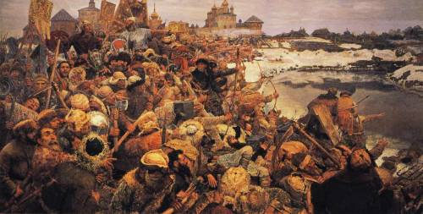
Второй период Смуты
Восстание И.И. Болотникова (1606 — 1607 гг.)
Царствование Василия Шуйского (1606 — 1610 гг.),
Появление Лжедмитрия II (1608 г).,
Семибоярщина (1610 г.), которая в августе 1610 г. присягнула польскому королю Владиславу.

Slide 10
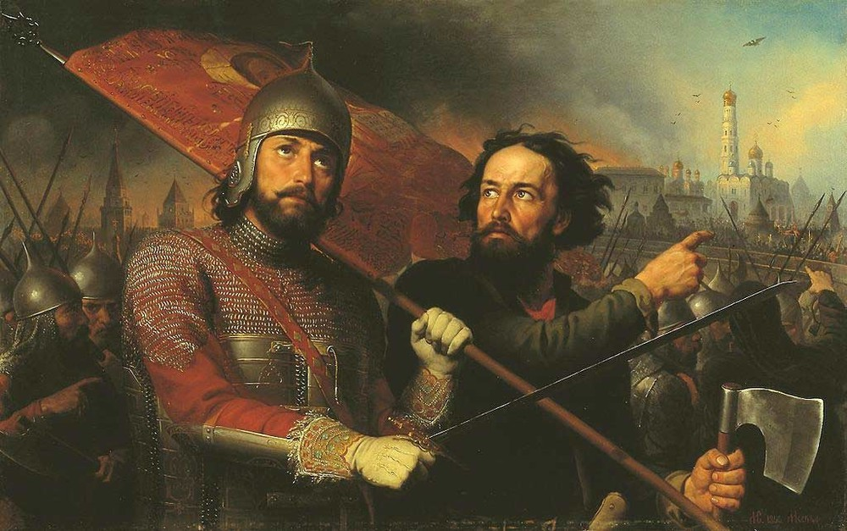
Третий период Смуты
1610-1612 г.г. Борьба с иноземными захватчиками. После смерти Лжедмитрия II русские объединились против поляков. Война приобрела национальный характер.

Slide 11
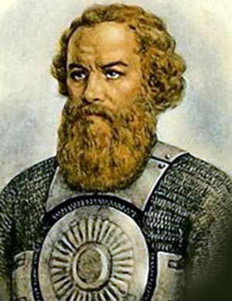
Кузьма Минин
Торговец
мясом,
староста.
Стал руководителем сбора средств для ополчения.

Slide 12
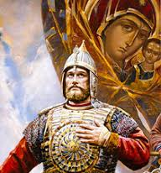
Князь Дмитрий Пожарский
Опытный воин.
Возглавил ополчение.

Slide 13
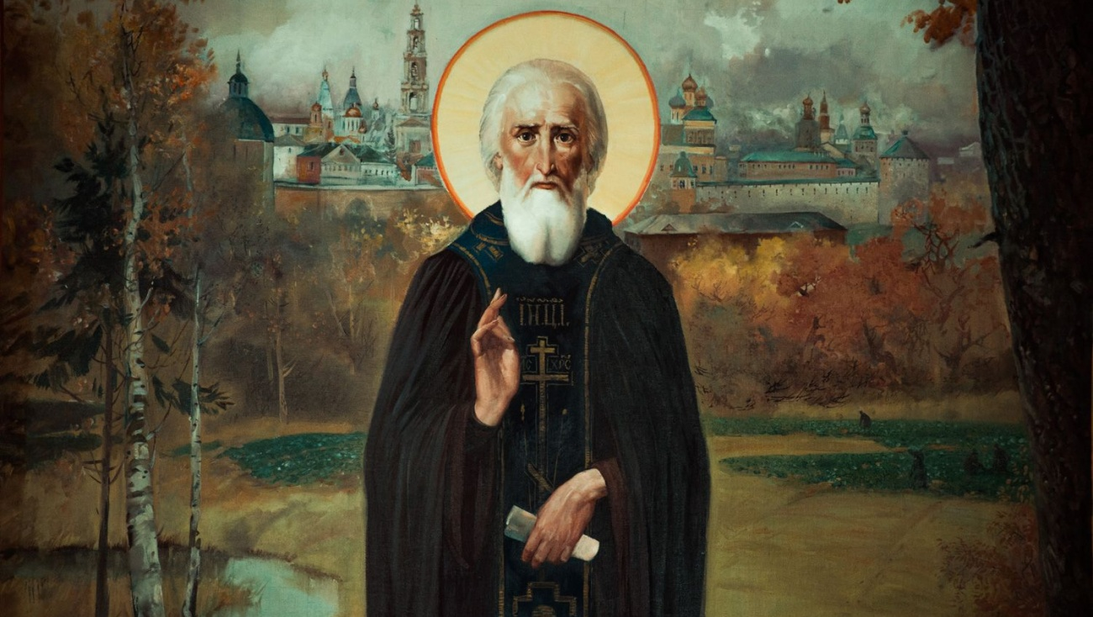
Сергий Радонежский

Slide 14
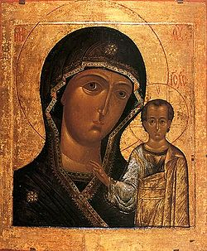
Икона
Икона Казанской
Божьей Матери
Через семь лет после событий, которые положили конец Смутному времени в России, был установлен праздник — День иконы Казанской Божьей матери.

Slide 15
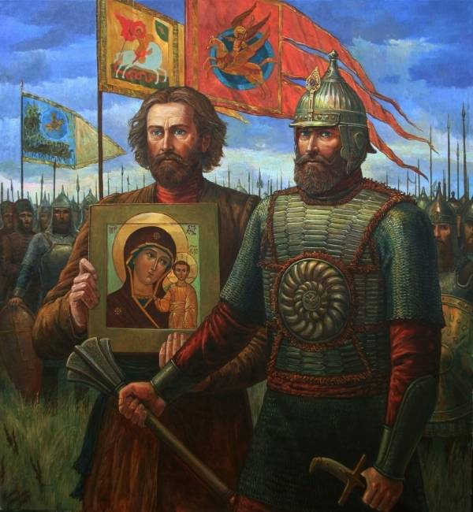
4 ноября – День народного единства
В августе 1612 г. ополчение Кузьмы Минина и Дмитрия Пожарского дошло до Москвы. И уже 22 октября польский гарнизон сдался (по новому стилю — 4 ноября). Москва была освобождена.

